Slide 1
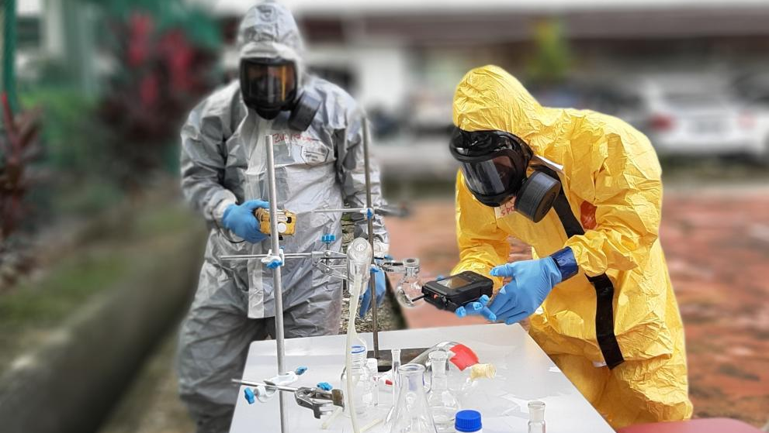



सीबीआरएन मॉड्यूल: परिचय
पाठ 02
परिभाषा और शब्दावली
🎂💐💐
VETTED BY – निरीक्षक/जीडी विजय सिंह शौंदलिया
NDRF | CBRN | INDIA
PPT 2 - 1

Slide 2
उद्देश्यों
इस पाठ को पूरा करने पर, आप निम्न में सक्षम होंगे:
1
  रासायनिक आपातकाल से संबंधित महत्वपूर्ण शब्दावली से परिचित
  जैविक आपातकाल से संबंधित महत्वपूर्ण शब्दावली से परिचित
  रेडियोलॉजिकल आपातकाल से संबंधित महत्वपूर्ण शब्दावली से परिचित
2
3

Slide 3
रासायनिक आपातकाल से संबंधित शब्दावली
एजेंट: कोई भी पदार्थ, बल, विकिरण, जीव या प्रभाव जो शरीर को प्रभावित करता है। प्रभाव लाभकारी या हानिकारक हो सकते हैं।
मारक: जहर या खतरनाक रासायनिक पदार्थ के प्रभाव से राहत, रोकथाम या प्रतिकार करने का उपाय।
श्वासावरोध: वाष्प या गैस जो बेहोशी या दम घुटने से मृत्यु का कारण बनती है.
PPT 2 -

Slide 4
रासायनिक आपातकाल से संबंधित शब्दावली
उबलते तरल विस्तार वाष्प विस्फोट (BLEVE): वह स्थिति जिसमें तरल पदार्थ अत्यधिक गर्म हो जाते हैं, जिसके परिणामस्वरूप कंटेनर का हिंसक टूटना हो सकता है, और सामग्री का तेजी से वाष्पीकरण हो सकता है
कार्सिनोजेन: स्तनधारियों में कैंसर पैदा करने या पैदा करने में सक्षम पदार्थ या एजेंट।
Cont…
PPT 2 -

Slide 5
रासायनिक आपातकाल से संबंधित शब्दावली
रासायनिक युद्ध (सीडब्ल्यू): सैन्य लाभ पैदा करने या इस तरह की कार्रवाई से बचाव के लिए मनुष्य/पशु में मृत्यु या हताहत होने के लिए रासायनिक उत्पादों का नियोजन।
सांद्रता (C): हवा की किसी निश्चित मात्रा में वाष्प या एरोसोल के रूप में मौजूद रासायनिक एजेंट की मात्रा.
Cont…
PPT 2 -

Slide 6
रासायनिक आपातकाल से संबंधित शब्दावली
संदूषण: संरचनाओं, क्षेत्रों, व्यक्तियों या वस्तुओं पर रेडियोधर्मी सामग्री, जैविक युद्ध एजेंट या रासायनिक युद्ध एजेंटों का जमाव और/या अवशोषण।
दहनशील तरल पदार्थ: 100°F या उससे अधिक का फ़्लैश बिंदु वाले तरल पदार्थ।
संपीड़ित गैस: दबाव में निहित गैसीय पदार्थ
Cont…
PPT 2 -

Slide 7
रासायनिक आपातकाल से संबंधित शब्दावली
सीमित स्थान: कोई भी क्षेत्र जिसमें प्रवेश और निकास के लिए सीमित उद्घाटन है, उसमें वेंटिलेशन की कमी होती है, इसमें ज्ञात और संभावित खतरे होते हैं।
संक्षारक: तरल या ठोस जो संपर्क स्थल पर त्वचा के ऊतकों में दृश्य विनाश या अपरिवर्तनीय परिवर्तन का कारण बनता है
Cont…
PPT 2 -

Slide 8
रासायनिक आपातकाल से संबंधित शब्दावली
डाइक: खतरनाक पदार्थों को नियंत्रित करने या सीमित करने और उन्हें सीवर, खाई, धाराओं या अन्य बहते पानी में प्रवेश करने से रोकने के लिए निर्मित एक अवरोध।
डिकॉन्टामिनेंट: कोई भी पदार्थ जिसे नष्ट करने, हटाने, सील करने या अन्यथा हानिरहित बनाने के लिए उपयोग किया जाता है, एक जैविक या रासायनिक युद्ध एजेंट है।
Cont…
PPT 2 -

Slide 9
रासायनिक आपातकाल से संबंधित शब्दावली
परिशोधन: किसी भी व्यक्ति, वस्तु या क्षेत्र को अवशोषित करके, नष्ट करके, बेअसर करके, हानिरहित बनाकर या रासायनिक या जैविक एजेंटों को हटाकर, या उससे चिपके रेडियोधर्मी पदार्थ को हटाकर या उसके आसपास सुरक्षित बनाने की प्रक्रिया।
पता लगाना: वह प्रक्रिया जिसके द्वारा जैविक या रासायनिक युद्ध एजेंट की उपस्थिति स्थापित की जाती है।
Cont…
PPT 2 -

Slide 10
रासायनिक आपातकाल से संबंधित शब्दावली
डिटेक्टर: जैविक या रासायनिक युद्ध एजेंटों की महत्वपूर्ण मात्रा की उपस्थिति का निर्धारण करने के लिए एक उपकरण।
खुराक: एक व्यक्ति द्वारा अवशोषित रेडियोलॉजिकल ऊर्जा, जैविक एजेंट या रासायनिक युद्ध एजेंट की मात्रा।
प्रभावी खुराक: वांछित प्रभाव उत्पन्न करने के लिए आवश्यक खुराक
Cont…
PPT 2 -

Slide 11
रासायनिक आपातकाल से संबंधित शब्दावली
फ्लैश बैक: एक घटना, तब होती है जब ज्वलनशील पदार्थ का एक निशान दूर की चिंगारी या प्रज्वलन स्रोत द्वारा प्रज्वलित होता है।
फ्लैश प्वाइंट: वह तापमान जिस पर एक तरल प्रज्वलित करने के लिए पर्याप्त ज्वलनशील वाष्प छोड़ देगा।
फोम: अग्निशमन सामग्री जिसमें हवा, पानी और सांद्रण एजेंटों के छोटे बुलबुले होते हैं।
Cont…
PPT 2 -

Slide 12
रासायनिक आपातकाल से संबंधित शब्दावली
खतरनाक सामग्री: कोई भी पदार्थ या पदार्थों का मिश्रण जिसमें मनुष्य के स्वास्थ्य या सुरक्षा पर प्रतिकूल प्रभाव डालने में सक्षम गुण हों।
जीवन और स्वास्थ्य के लिए तुरंत खतरनाक (आईडीएलएच): अधिकतम एकाग्रता जिससे कोई भी 30 मिनट के भीतर बिना किसी भी भागने-हानि के लक्षणों या किसी भी अपरिवर्तनीय स्वास्थ्य प्रभाव के बाहर निकल सकता है।
Cont…
PPT 2 -

Slide 13
रासायनिक आपातकाल से संबंधित शब्दावली
अड़चन: पदार्थ जो पर्याप्त समय के लिए पर्याप्त एकाग्रता में संपर्क करने से, आंख, त्वचा या श्वसन प्रणाली की भड़काऊ प्रतिक्रिया या प्रतिक्रिया का कारण बनेगा।
अड़चन: पदार्थ जो पर्याप्त समय के लिए पर्याप्त एकाग्रता में संपर्क करने से, आंख, त्वचा या श्वसन प्रणाली की भड़काऊ प्रतिक्रिया या प्रतिक्रिया का कारण बनेगा।
Cont…
PPT 2 -

Slide 14
रासायनिक आपातकाल से संबंधित शब्दावली
गैर-लगातार: रासायनिक एजेंट के लिए इस्तेमाल किया जाने वाला शब्द जब इसके द्वारा उत्पन्न खतरा, हालांकि गंभीर होता है, बहुत कम अवधि के लिए रहता है।
ऑक्सीकरण एजेंट: रासायनिक या पदार्थ जो ऑक्सीकरण प्रतिक्रिया लाता है।
व्यक्तिगत सुरक्षा उपकरण (पीपीई): किसी कार्यकर्ता को खतरनाक सामग्रियों के सीधे संपर्क से अलग करने में मदद करने के लिए पहने जाने वाले उपकरण या कपड़े।
Cont…
PPT 2 -

Slide 15
रासायनिक आपातकाल से संबंधित शब्दावली
परसिस्टेंट एजेंट: एक रासायनिक एजेंट का वर्णन करने के लिए इस्तेमाल किया जाने वाला शब्द जो वाष्पित नहीं होता है, विघटित नहीं होता है या मिट्टी आदि द्वारा जल्दी से अवशोषित नहीं होता है।
पॉलिमराइजेशन: रासायनिक प्रतिक्रिया जिसमें एक या एक से अधिक छोटे अणु बड़े अणुओं का निर्माण करने के लिए गठबंधन करते हैं।
Cont…
PPT 2 -

Slide 16
रासायनिक आपातकाल से संबंधित शब्दावली
श्वसन सुरक्षा: ऐसे उपकरण जो पहनने वाले की श्वसन प्रणाली को हवा में मौजूद दूषित पदार्थों के लिए साँस लेने से अधिक जोखिम से बचाएंगे।
विषाक्तता: एक जहरीले या शारीरिक रूप से हानिकारक पदार्थ की अक्षम या मृत्यु की क्षमता की सीमा.
Cont…
PPT 2 -

Slide 17
जैविक आपातकाल से संबंधित शब्दावली
अवायवीय: एक सूक्ष्मजीव जो मुक्त ऑक्सीजन की अनुपस्थिति में बढ़ने या चयापचय करने में सक्षम है; वैकल्पिक या बाध्यकारी हो सकता है।
एंटीबायोटिक: माइक्रोबियल मूल का एक पदार्थ जो कुछ अन्य सूक्ष्मजीवों को मारता है या रोकता है।
एंटीबॉडी: प्रतिरक्षा सीरम में पाए जाने वाले कई प्रकार के इम्यूनो-ग्लोब्युलिन के लिए एक सामान्य शब्द और विशेष रूप से प्रतिक्रिया करने में सक्षम
PPT 2 -

Slide 18
जैविक आपातकाल से संबंधित शब्दावली
एंटीजन: एक पदार्थ (आमतौर पर प्रोटीन, पॉलीसेकेराइड या जटिल) जो एक जानवर में एक विशिष्ट प्रतिरक्षाविज्ञानी प्रतिक्रिया पैदा करता है।
जैविक युद्ध: इसका अर्थ है कि दुश्मन के खिलाफ लक्ष्य जीव के भीतर गुणा के बाद मनुष्य, जानवरों या पौधों में बीमारी या मृत्यु पैदा करने वाले एजेंटों का युद्धकालीन उपयोग.
Cont…
PPT 2 -

Slide 19
जैविक आपातकाल से संबंधित शब्दावली
बीडब्ल्यू एजेंट: जीवित जीव, जिनमें वायरस या उनसे प्राप्त संक्रामक सामग्री शामिल है, जिनका उपयोग मनुष्यों, जानवरों या पौधों में बीमारी या मृत्यु पैदा करने के लिए शत्रुतापूर्ण उद्देश्यों के लिए किया जाता है, और जो आमतौर पर जीव के हमले में गुणा करने की उनकी क्षमता पर उनके प्राथमिक प्रभावों के लिए निर्भर करते हैं।
संक्रामक: एक व्यक्ति से दूसरे व्यक्ति में संचारित होने में सक्षम
Cont…
PPT 2 -

Slide 20
जैविक आपातकाल से संबंधित शब्दावली
महामारी: एक ही समय में एक ही स्थान पर कई लोगों पर हमला करने वाली बीमारी।
प्रतिरक्षा: रोगजनक सूक्ष्मजीवों या उनके विषाक्त पदार्थों के प्रभाव के लिए शरीर का प्रतिरोध।
इनक्यूबेशन अवधि: शरीर में रोगाणु के प्रवेश और पहले लक्षण की उपस्थिति के बीच की समय अवधि।
Cont…
PPT 2 -

Slide 21
जैविक आपातकाल से संबंधित शब्दावली
रोगज़नक़: सूक्ष्म जीव पैदा करने वाला रोग।
लक्षण: एक शारीरिक समारोह में गड़बड़ी की चेतना; व्यक्तिपरक भावना कि शरीर के काम करने में कुछ गड़बड़ है और जिसके बारे में रोगी शिकायत करता है।
वेक्टर: जीवित जीव जो एक रोगज़नक़ को एक मेजबान से दूसरे मेजबान तक ले जाते हैं जैसे मच्छर, टिक आदि।
Cont…
PPT 2 -

Slide 22
रेडियोलॉजिकल-न्यूक्लियर इमरजेंसी से संबंधित शब्दावली
परमाणु बम: एक शब्द जो कभी-कभी विखंडन ऊर्जा का उपयोग करके परमाणु हथियार पर लागू होता है।
चेन रिएक्शन: कोई भी रासायनिक या परमाणु प्रक्रिया जिसमें प्रक्रिया के कुछ उत्पाद प्रक्रिया की निरंतरता या आवर्धन में सहायक होते हैं।
PPT 2 -

Slide 23
रेडियोलॉजिकल-न्यूक्लियर इमरजेंसी से संबंधित शब्दावली
क्षय: आवेशित कणों के सहज उत्सर्जन द्वारा एक अस्थिर तत्व के नाभिक का विघटन।
खुराक दर: आयनकारी विकिरण की मात्रा जो एक व्यक्ति या सामग्री प्रति इकाई समय प्राप्त करेगी।
विकिरण खुराक: एक सामान्य शब्द जो किसी शरीर में अवशोषित विकिरण या ऊर्जा की मात्रा को दर्शाता है।
Cont…
PPT 2 -

Slide 24
रेडियोलॉजिकल-न्यूक्लियर इमरजेंसी से संबंधित शब्दावली
नतीजा: रेडियोधर्मी बादल से पृथ्वी की सतह पर रेडियोधर्मी सामग्री से दूषित कणों के उतरने की प्रक्रिया।
आधा जीवन: रेडियोधर्मी पदार्थ को क्षय द्वारा अपनी गतिविधि का 50 प्रतिशत खोने के लिए आवश्यक समय।
Cont…
PPT 2 -

Slide 25
रेडियोलॉजिकल-न्यूक्लियर इमरजेंसी से संबंधित शब्दावली
आधा मूल्य परत: विकिरण की तीव्रता को एक आधे से कम करने के लिए आवश्यक परिरक्षण सामग्री की मोटाई को कभी-कभी आधा मूल्य मोटाई या आधा मूल्य परत के रूप में संदर्भित किया जाता है।
आयनीकरण: किसी भी प्रक्रिया का परिणाम जिसके तहत एक तटस्थ परमाणु या अणु या तो सकारात्मक या नकारात्मक चार्ज प्राप्त करता है.
Cont…
PPT 2 -

Slide 26
रेडियोलॉजिकल-न्यूक्लियर इमरजेंसी से संबंधित शब्दावली
परमाणु विखंडन: एक परमाणु के नाभिक का कम से कम दो अन्य नाभिकों में विभाजन परमाणु विखंडन कहलाता है। यह अपेक्षाकृत बड़ी मात्रा में ऊर्जा की रिहाई के साथ हो सकता है।
परमाणु संलयन: वह प्रक्रिया जहां दो प्रकाश परमाणु नाभिक मिलकर एक भारी नाभिक बनाते हैं, जिससे बड़ी मात्रा में ऊर्जा निकलती है।
Cont…
PPT 2 -

Slide 27
रेडियोलॉजिकल-न्यूक्लियर इमरजेंसी से संबंधित शब्दावली
अनुमेय खुराक: किसी भी अवधि में विकिरण की अधिकतम, कुल खुराक, जिसके बारे में माना जाता है कि इससे मानव शरीर पर कोई स्थायी बुरा प्रभाव नहीं पड़ता है।
रेडियोधर्मिता: एक परमाणु के नाभिक में एक सहज परिवर्तन जिसके साथ मर्मज्ञ (आयनीकरण) विकिरण का उत्सर्जन होता है.
Cont…
PPT 2 -

Slide 28
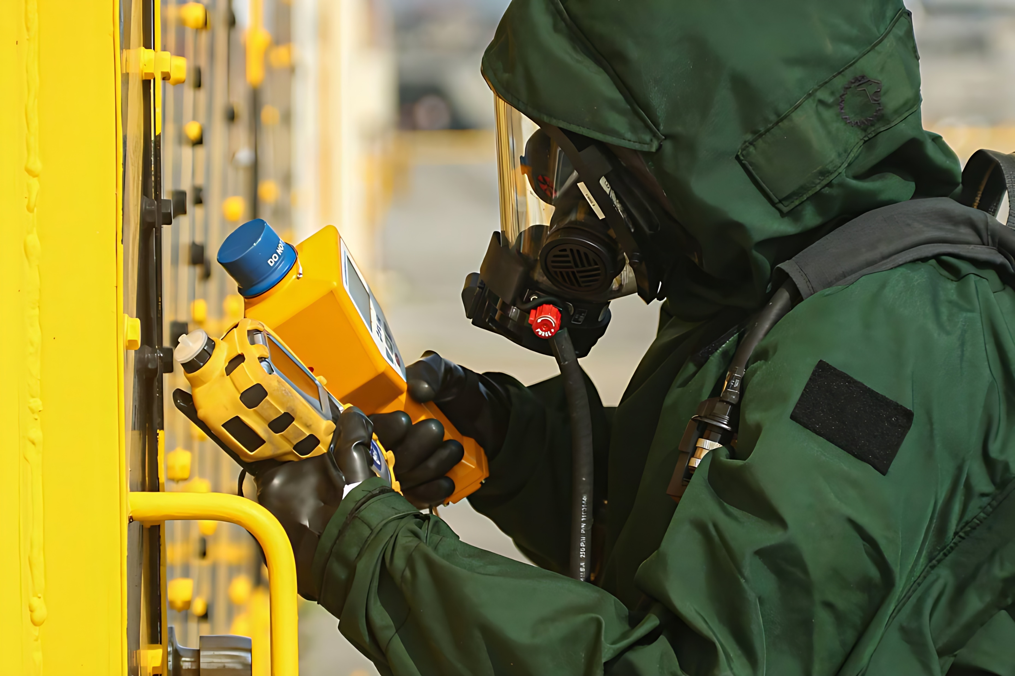

धन्यवाद

